Slide 1
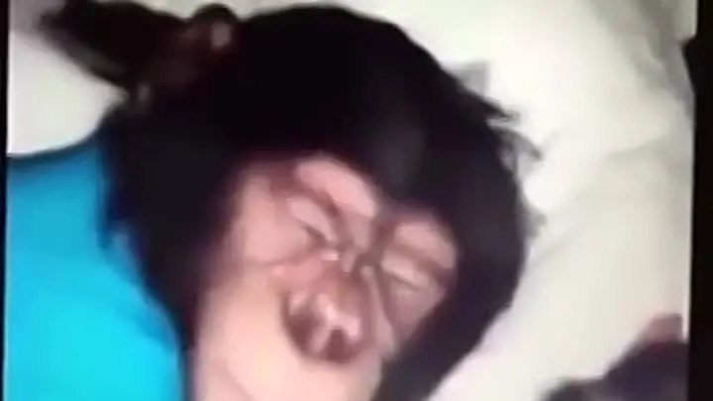
Borrow entertainment представляет MemePedia
Ilya & YouSky
(Майоров Илья,
Юскаев Рамиль)

Slide 2

MemeOtvet Если ты не шаришь в мемах?
Тогда спроси…

Slide 3

MEMEWIKI
В MEMEWIKI вы можете написать статью о каком либо интересном вам меме.

Slide 4
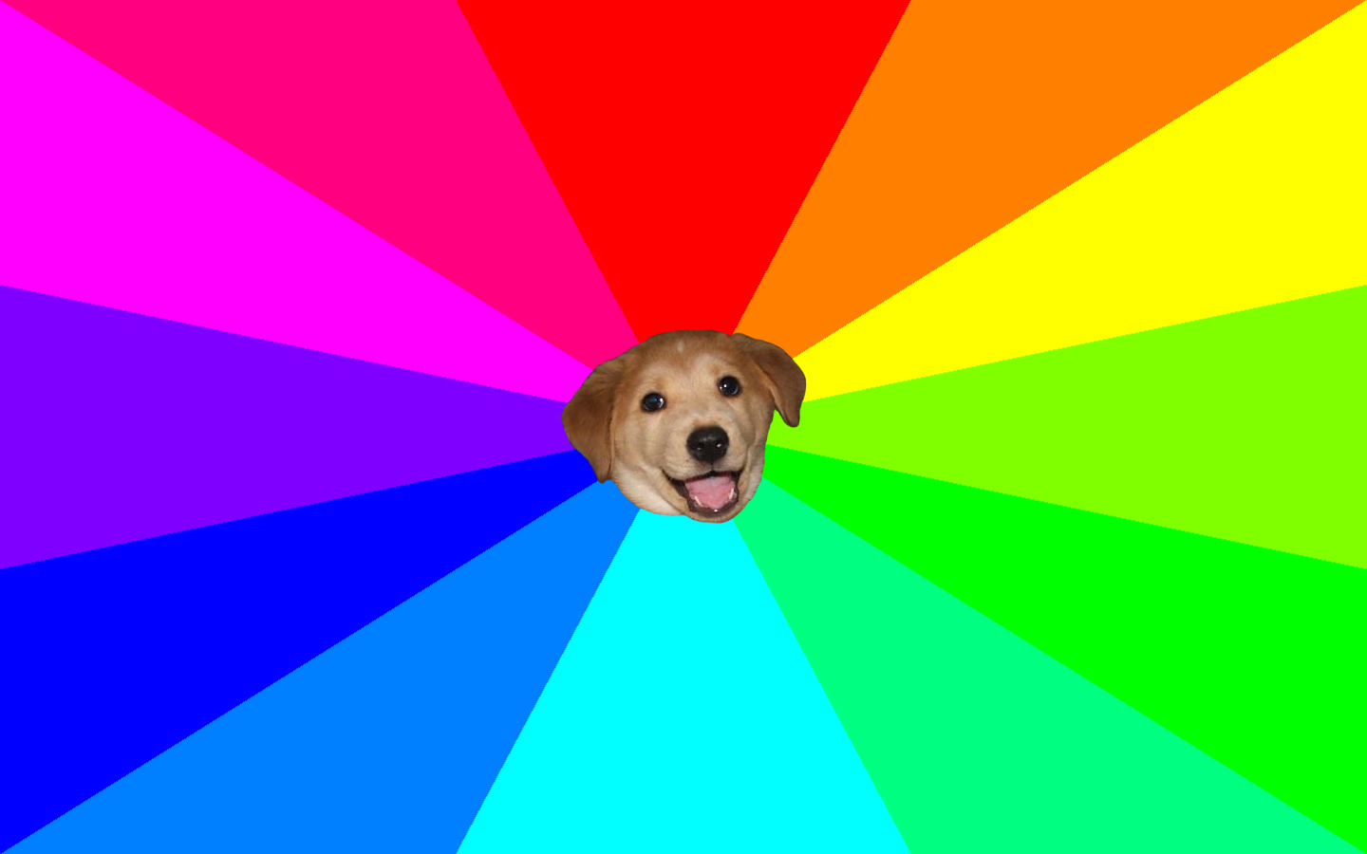
Идея:
Многие люди, зачастую, не разбираются в мемах. Этот сайт именно для них. Здесь они смогут спросить о чём угодно(По задумке только о мемах).
Но также им придётся помогать другим, т.к. у «юзера» есть ограниченное количество баллов, которыми они благодарят отвечающих.

Slide 5
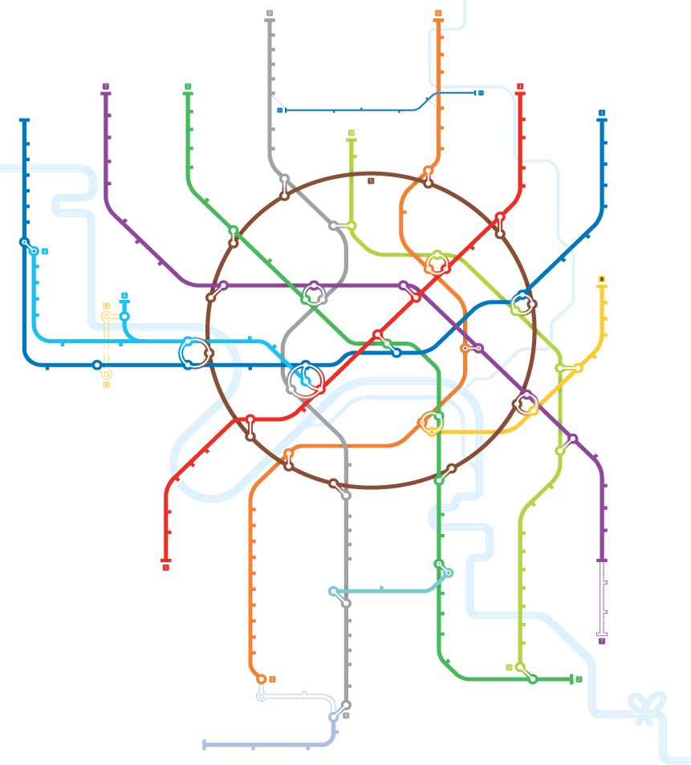
Структура:
1) Main (главный файл)
2) Database (файл с классами баз данных)
3) Functions (файл с функциями)
4) Constant (ну тут всё ясно)
5) 17 шаблонов

Slide 6
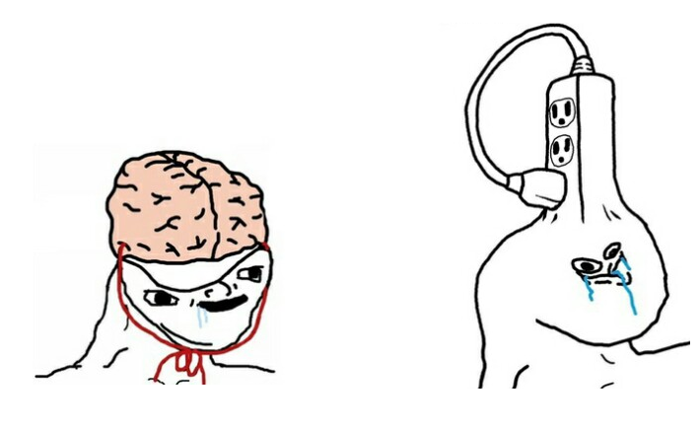
Технологии:
Html (bootstrap, jinja2)
Python (flask,flask_sqlalchemy)

Slide 7

Мы посчитали , что в нашем проекте api не нужен , это связано с тем , что наш сайт расчитан на то , что пользователи могут только читать и постить что-либо , из-за чего необходимость в api исчезает

Slide 8
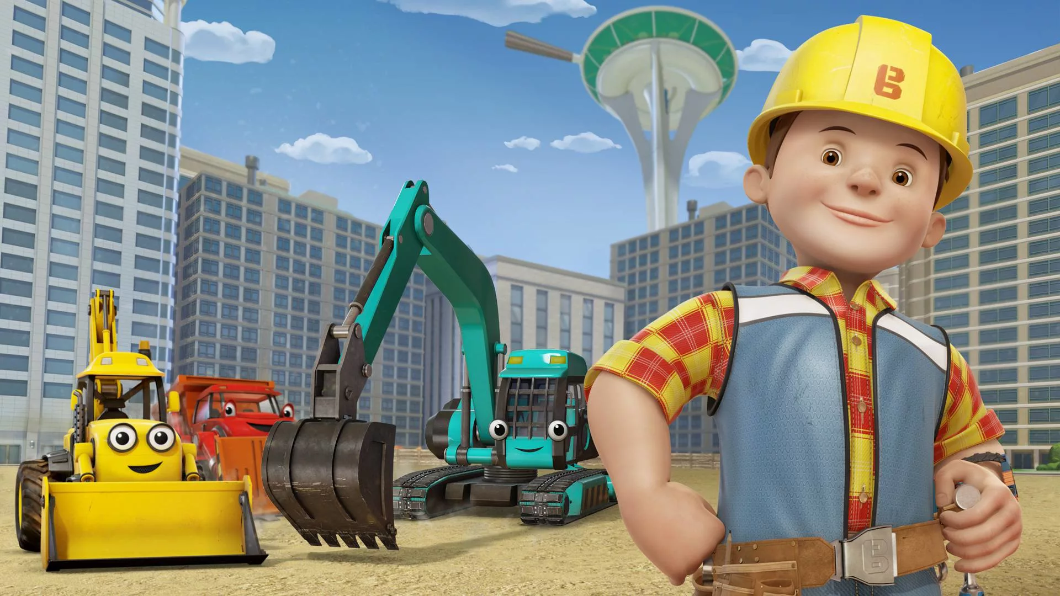
Доработка:
1) Улучшение сортировки
2) Поиск
3) Устранение мелких багов
4) Усложнение структуры
5) Улучшение безопасности

